Slide 1
物联网技术与应用
朱明华
mhzhu@sei.ecnu.edu.cn

Slide 2
课程目的
通过该课程的学习，学生能够较系统地了解物联网技术的专业知识，掌握物联网的基本工作原理和开发技术，具有面向物联网、CPS等领域的物联网技术应用和开发能力。 。

Slide 3
教材及主要参考书目
1．郁有文等. 传感器原理及工程应用（第4版）. 西安电子科技大学出版社，2014
2．孙利民等. 无线传感器网络. 清华大学出版社，2005
3.杨刚等.物联网理论与技术.科学出版社，2010

Slide 4
考核结构比例
结构比例
  平时成绩 （占总成绩的40%）
    考勤
    作业
  期终考试
    占总成绩的60%

Slide 5
课程内容
1. 传感器概述
2.传感器工作原理与应用
电阻式传感器，电容式传感器，电磁式传感器，智能传感器
3.智能传感器网络技术
物理层技术，MAC协议，路由协议，Zigbee标准，IEEE802.15.4标准
4.智能传感器网络支撑技术
拓扑控制、时间同步等

Slide 6

传感器概述
传感器的组成和分类
传感器的基本特性

Slide 7
传感器的组成和分类
传感器是能感受(或响应)规定的被测量并按照一定的规律转换成可用输出信号的器件或装置，通常由敏感元件和转换元件组成。在有些学科领域，传感器又称为敏感元件、检测器、转换器等。这些不同提法反映了在不同的技术领域中，只是根据器件用途对同一类型的器件使用着不同的技术术语而已。如在电子技术领域，常把能感受信号的电子元件称为敏感元件，如热敏元件、磁敏元件、光敏元件及气敏元件等，这些提法在含义上都有些狭窄。“传感器”一词是使用最为广泛、最具概括性的用语。

Slide 8
传感器输出信号通常是电量，它便于传输、转换、处理、显示等。电量有很多形式，如电压、电流、电容、电阻等，输出信号的形式由传感器的原理确定。
通常，传感器由敏感元件和转换元件组成(如图2-1所示)。其中，敏感元件是指传感器中能直接感受或响应被测量的部分；转换元件是指传感器中能将敏感元件感受或响应的被测量转换成适于传输或测量的电信号部分。由于传感器输出信号一般都很微弱，需要有信号调理转换电路，进行放大、运算调制等，此外信号调理转换电路以及传感器的工作必须有辅助的电源，因此信号调理转换电路以及所需的电源都应作为传感器组成的一部分。随着半导体器件与集成技术在传感器中的应用，传感器的信号调理转换电路与敏感元件一起集成在同一芯片上，安装在传感器的壳体里。

Slide 9
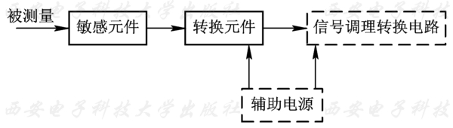
图2-1 传感器组成框图

Slide 10
传感器技术是一种知识密集型技术。传感器的原理有多种，它与许多学科有关，其种类十分繁多，分类方法也很多，但目前一般采用两种分类方法：一种是按被测参数分类，如温度传感器、压力传感器、位移传感器、速度传感器等；另一种是按传感器的工作原理分类，如应变式传感器、电容式传感器、压电式传感器、磁电式传感器等。本书是按后一种分类方法来介绍各种传感器的，而传感器的工程应用则是根据工程参数进行叙述的。对于初学者和应用传感器的工程技术人员来说，应先从工作原理出发，了解各种各样的传感器。对工程上的被测参数，则应着重于如何合理选择和使用传感器。

Slide 11
传感器的基本特性
在生产过程和科学实验中，要对各种各样的参数进行检测和控制，就要求传感器能感受被测非电量的变化并不失真地变换成相应的电量，这取决于传感器的基本特性，即输出输入特性。如果把传感器看做二端口网络，即有两个输入端和两个输出端，那么传感器的输出输入特性是与其内部结构参数有关的外部特性。传感器的基本特性通常可以分为静态特性和动态特性。下面对传感器特性的分析也同样适用于测量系统。

Slide 12
2.2.1 传感器的静态特性
传感器的静态特性是指被测量的值处于稳定状态时的输出与输入的关系。如果被测量是一个不随时间变化，或随时间变化缓慢的量，可以只考虑其静态特性，这时传感器的输入量与输出量之间在数值上一般具有一定的对应关系，关系式中不含有时间变量。对静态特性而言，在不考虑迟滞蠕变及其他不确定因素的情况下，传感器的输入量x与输出量y之间的关系通常可用一个如下的多项式表示：
 y=a₀+a₁x+a₂x₂+…+a_{n}x_{n} (2-1)

Slide 13
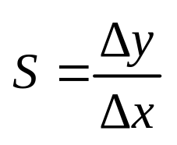
式中：a₀——输入量x为零时的输出量； a₁，a₂，…，a_{n}——非线性项系数。
各项系数决定了特性曲线的具体形式。
传感器的静态特性可以用一组性能指标来描述，如灵敏度、迟滞、线性度、重复性和漂移等。
1.灵敏度
灵敏度是传感器静态特性的一个重要指标，其定义是输出量增量Δy与引起输出量增量Δy的相应输入量增量Δx之比。用S表示灵敏度，即
它表示单位输入量的变化所引起传感器输出量的变化，很显然，灵敏度S值越大，表示传感器越灵敏。
(2-2)

Slide 14
线性传感器的灵敏度就是它的静态特性的斜率，其灵敏度S在整个测量范围内为常量，如图2-2(a)所示；而非线性传感器的灵敏度为一变量，用S=dy/dx表示，实际上就是输入输出特性曲线上某点的斜率，且灵敏度随输入量的变化而变化，如图2-2(b)所示。
从灵敏度的定义可知，传感器的灵敏度通常是一个有因次的量，因此表述某一传感器灵敏度时，必须说明它的因次。

Slide 15
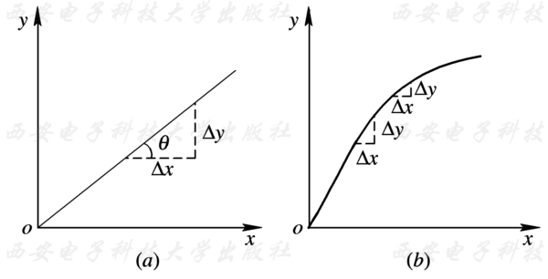
图2-2 传感器的灵敏度
(a)线性；(b)非线性

Slide 16
2.线性度
传感器的线性度是指传感器的输出与输入之间数量关系的线性程度。输出与输入关系可分为线性特性和非线性特性。从传感器的性能看，希望具有线性关系，即理想输入输出关系。但实际遇到的传感器大多为非线性。
在实际使用中，为了标定和数据处理的方便，希望得到线性关系，因此引入各种非线性补偿环节，如采用非线性补偿电路或计算机软件进行线性化处理，从而使传感器的输出与输入关系为线性或接近线性，但如果传感器非线性的方次不高，输入量变化范围较小时，则可用一条直线(切线或割线)近似地代表实际曲线的一段，使传感器输入输出特性线性化，所采用的直线称为拟合直线。

Slide 17
选取拟合直线的方法很多，图2-3为几种直线的拟合方法。即使是同类传感器，拟合直线不同，其线性度也是不同的。通常用最小二乘法求取拟合直线，应用此方法拟合的直
线与实际曲线的所有点的平方和为最小，其非线性误差较小。

Slide 18
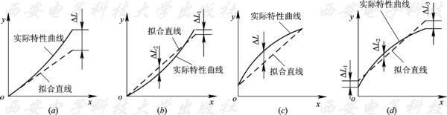
图2-3 几种直线拟合方法
(a)理论拟合；(b)过零旋转拟合；
(c)端点连线拟合；(d)端点平移拟合

Slide 19
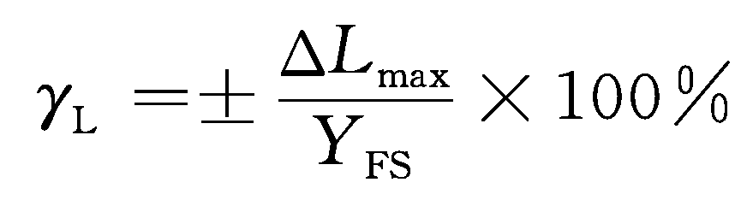
传感器的线性度是指在全量程范围内实际特性曲线与拟合直线之间的最大偏差值ΔL_{max}与满量程输出值Y_{FS}之比(如图2-4所示)。线性度也称为非线性误差，用γ_{L}表示，即
式中：ΔL_{max}——最大非线性绝对误差；
Y_{FS}——传感器满量程输出值。
(2-3)

Slide 20
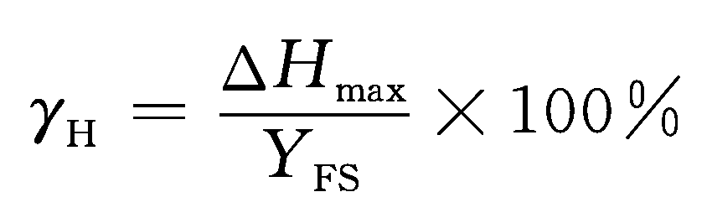
3.迟滞
 传感器在相同工作条件下，输入量由小到大(正行程)及输入量由大到小(反行程)变化期间其输入输出特性曲线不重合的现象称为迟滞(如图2-5所示)。也就是说，对于同一大小的输入信号，传感器的正反行程输出信号大小不相等，这个差值称为迟滞差值。传感器在全量程范围内最大的迟滞差值ΔH_{max}与满量程输出值Y_{FS}之比称为迟滞误差，用γ_{H}表示，即
(2-4)

Slide 21
这种现象主要是由于传感器敏感元件材料的物理性质和机械零部件的缺陷所造成的，例如弹性敏感元件弹性滞后、运动部件摩擦、传动机构的间隙、紧固件松动等。
 迟滞误差又称为回差或变差。

Slide 22
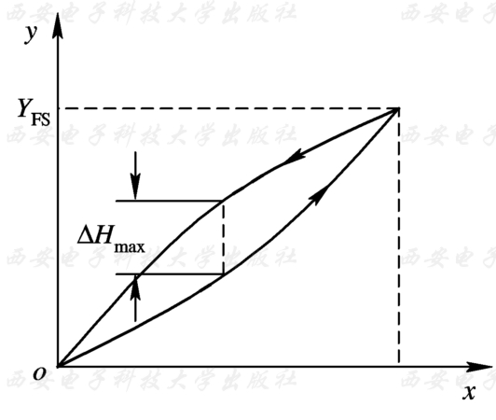
图2-5 迟滞特性

Slide 23
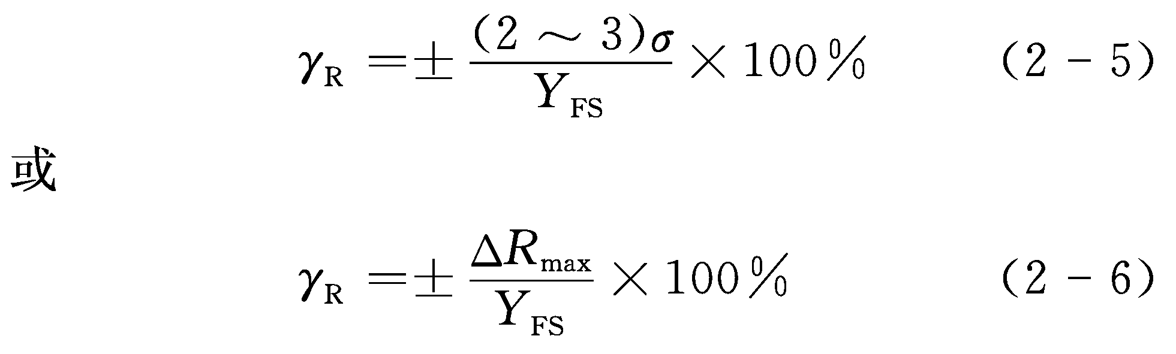
4.重复性
重复性是指传感器在相同工作条件下，输入量按同一方向作全量程连续多次变化时，所得特性曲线不一致的程度(见图2-6)。重复性误差属于随机误差，常用标准差σ计算，也可用正反行程中最大重复差值ΔR_{max}计算，即

Slide 24
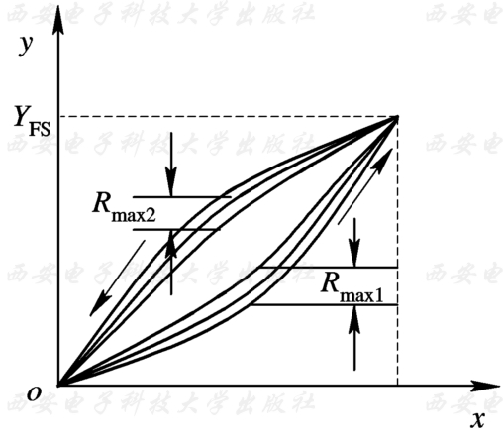
图2-6 重复性

Slide 25

5.漂移
输入量不变的情况下，传感器输出量会随着时间变化，
此现象称为漂移。产生漂移的[CM)]原因有两个方面：一是传感器自身结构参数变化；二是周围环境(如温度、湿度等)变化。最常见的漂移是温度漂移，即周围环境温度变化而引起输出的变化。
温度漂移通常用传感器工作环境温度偏离标准环境温度(一般为20℃)时，温度变化1℃输出值的变化量与满量程Y_{FS}的百分比表示，即
(2-7)

Slide 26
式中：Δt——工作环境温度t偏离标准环境温度t₂₀之差，即Δt=t-t₂₀； y_{t}——传感器在环境温度t时的输出； y₂₀——传感器在环境温度t20时的输出。

Slide 27
2.2.2 传感器的动态特性
传感器的动态特性是指输入量随时间变化时传感器的响应特性。由于传感器的惯性和滞后，当被测量随时间变化时，传感器的输出往往来不及达到平衡状态，处于动态过渡过程之中，所以传感器的输出量也是时间的函数，其间的关系要用动态特性来表示。一个动态特性好的传感器，其输出将再现输入量的变化规律，即具有相同的时间函数。实际的传感器的输出信号不会与输入信号具有相同的时间函数，这种输出与输入间的差异就是所谓的动态误差。

Slide 28
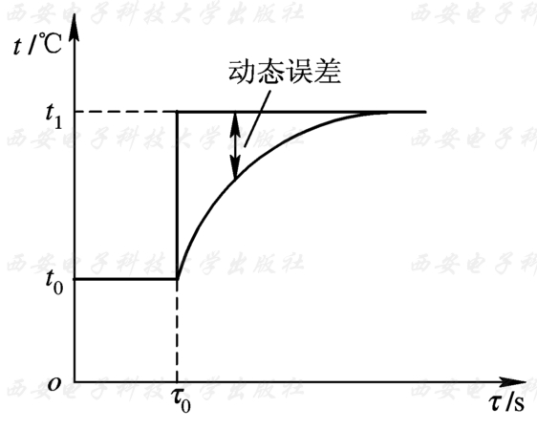
图2-7 动态测温

Slide 29
为了说明传感器的动态特性，下面简要介绍动态测温的问题。当被测温度随时间变化或传感器突然插入被测介质中，以及传感器以扫描方式测量某温度场的温度分布等情况时，都存在动态测温问题。如把一支热电偶从温度为t₀℃环境中迅速插入一个温度为t₁℃的恒温水槽中(插入时间忽略不计)，这时热电偶测量的介质温度从t₀突然上升到t₁，而热电偶反映出来的温度从t₀℃变化到t₁℃需要经历一段时间，即有一段过渡过程，如图2-7所示。热电偶反映出来的温度与其介质温度的差值就称为动态误差。

Slide 30
造成热电偶输出波形失真和产生动态误差的原因，是温度传感器有热惯性(由传感器的比热容和质量大小决定)和传热热阻，使得在动态测温时传感器输出总是滞后于被测介质
的温度变化。如带有套管热电偶其热惯性要比裸热电偶大得多。这种热惯性是热电偶固有的，它决定了热电偶测量快速变化的温度时会产生动态误差。影响动态特性的“固有因素”任何传感器都有，只不过它们的表现形式和作用程度不同而已。

Slide 31
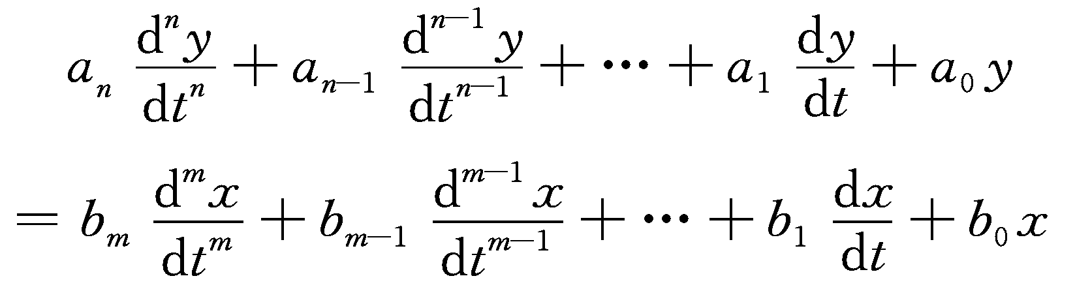
1.传感器的基本动态特性方程
传感器的种类和形式很多，但它们的动态特性一般都可以用下述的微分方程来描述：
式中：x——输入量； y——输出量； a₀，a₁，…，a_{n}，b₀，b₁，…，b_{m}——与传感器的
结构特性有关的常系数。
(2-8)

Slide 32
大多数传感器的动态特性都可归属于零阶、一阶和二阶系统，尽管实际上存在更高阶的复杂系统，但在一定的条件下，都可以用上述这三种系统的组合来进行分析。
1)零阶系统
在方程式(2-8)中的系数除了a₀、b₀之外，其它的系数均为零，则微分方程就变成简单的代数方程，即 a₀y(t)=b₀x(t)
通常将该代数方程写成
 y(t)=kx(t) (2-9)

Slide 33
式中，k=b₀/a₀为传感器的静态灵敏度或放大系数。传感器的动态特性用方程式(2-9)来描述的就称为零阶系统。
零阶系统具有理想的动态特性，无论被测量x(t)如何随时间变化，零阶系统的输出都不会失真，其输出在时间上也无任何滞后，所以零阶系统又称为比例系统。
在工程应用中，电位器式的电阻传感器、变面积式的电容传感器及利用静压式压力传感器测量液位均可看做零阶系统。 

Slide 34
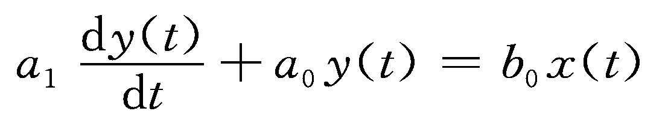
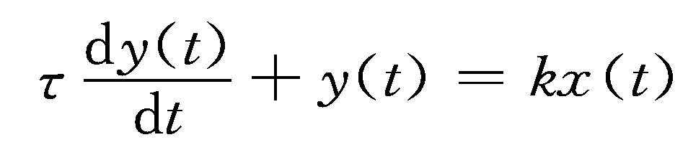
2)一阶系统
若方程式(2-8)中的系数除了a₀、a₁与b₀之外，其它的系数均为零，则微分方程为
上式通常改写成为
式中：τ——传感器的时间常数，τ=a₁/a₀； k——传感器的静态灵敏度或放大系数，k=b₀/a₀。
(2-10)

Slide 35
时间常数τ具有时间的量纲，它反映传感器惯性的大小，静态灵敏度则说明其静态特性。
用方程式(2-10)描述其动态特性的传感器就称为一阶系统，一阶系统又称为惯性系统。
如前面提到的不带保护套管热电偶测温系统、电路中常用的阻容滤波器等均可看做为一阶系统。

Slide 36
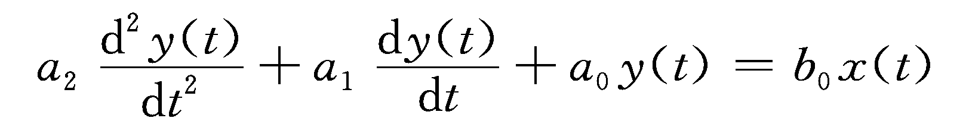
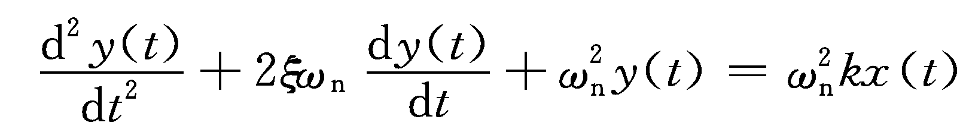
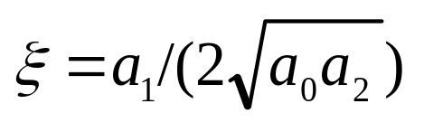
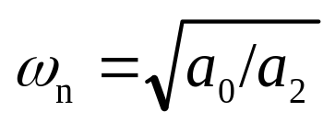
3)二阶系统
二阶系统的微分方程为
二阶系统的微分方程通常改写为
式中：k——传感器的静态灵敏度或放大系数，k=b₀/a₀； ξ——传感器的阻尼系数， ； ω_{n}——传感器的固有频率， 。
(2-11)

Slide 37
根据二阶微分方程特征方程根的性质不同，二阶系统又可分为：
①二阶惯性系统：其特点是特征方程的根为两个负实根，它相当于两个一阶系统串联。
②二阶振荡系统：其特点是特征方程的根为一对带负实部的共轭复根。
带有保护套管的热电偶、电磁式的动圈仪表及RLC振荡电路等均可看做为二阶系统。

Slide 38
2.传感器的动态响应特性
传感器的动态特性不仅与传感器的“固有因素”有关，还与传感器输入量的变化形式有关。也就是说，同一个传感器在不同形式的输入信号作用下，输出量的变化是不同的，通常选用几种典型的输入信号作为标准输入信号，研究传感器的响应特性。
1)瞬态响应特性
传感器的瞬态响应是时间响应。在研究传感器的动态特性时，有时需要从时域中对传感器的响应和过渡过程进行分析，这种分析方法称为时域分析法。传感器在进行时域分析时，用得比较多的标准输入信号有阶跃信号和脉冲信号，传感器的输出瞬态响应分别称为阶跃响应和脉冲响应。

Slide 39
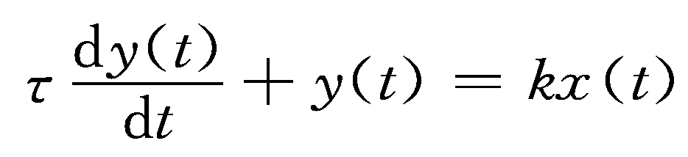
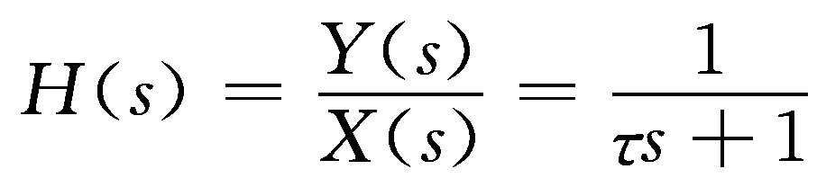
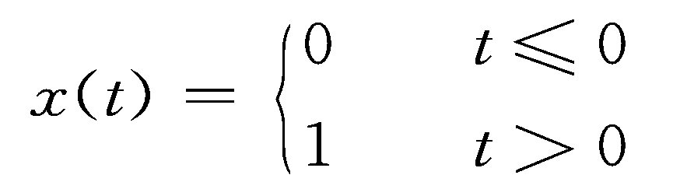
(1)一阶传感器的单位阶跃响应
一阶传感器的微分方程为
设传感器的静态灵敏度k=1，写出它的传递函数为
对初始状态为零的传感器，若输入一个单位阶跃信号，即

Slide 40
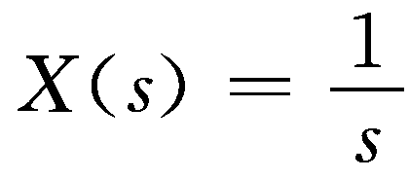
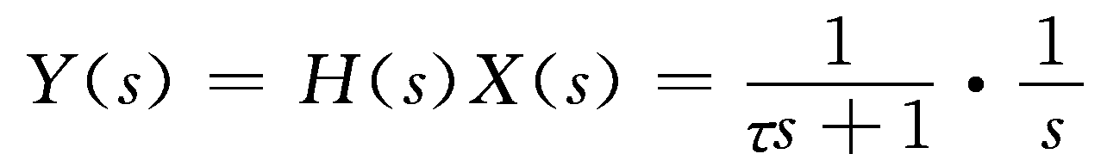
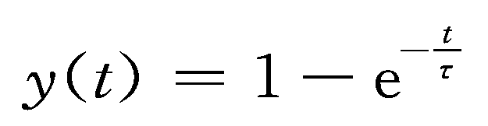
输入信号x(t)的拉氏变换为
一阶传感器的单位阶跃响应拉氏变换式为
对式(2-13)进行拉氏反变换，可得一阶传感器的单位阶跃响应信号为
(2-13)
(2-14)

Slide 41
相应的响应曲线如图2-8所示。由图可见，传感器存在惯性，它的输出不能立即复现输入信号，而是从零开始，按指数规律上升，最终达到稳态值。理论上传感器的响应只在t趋于无穷大时才达到稳态值，但通常认为t=(3～4)τ时，如当t=4τ时其输出就可达到稳态值的98.2%，可以认为已达到稳态。所以，一阶传感器的时间常数τ越小，响应越快，
响应曲线越接近于输入阶跃曲线，即动态误差小。因此，τ值是一阶传感器重要的性能参数。

Slide 42
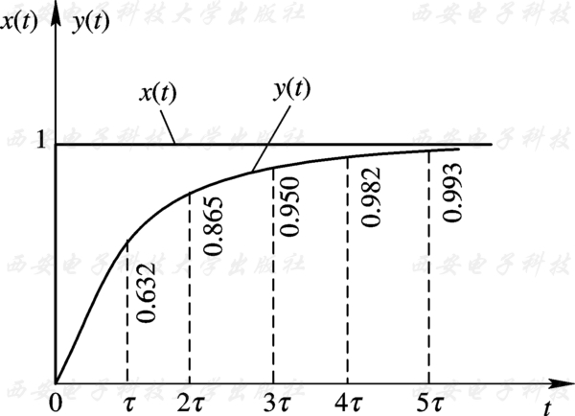
图2-8 一阶传感器单位阶跃响应

Slide 43
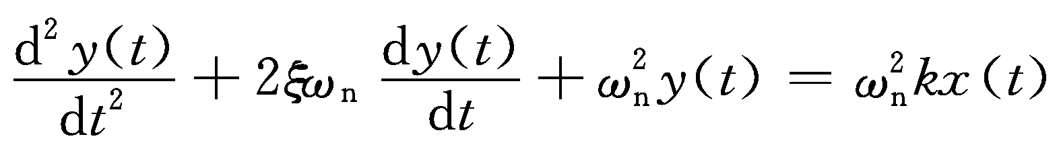
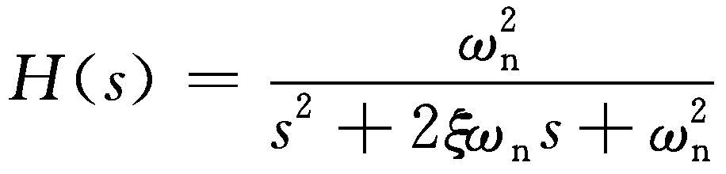
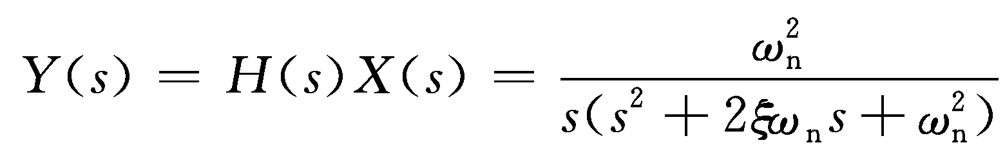
(2)二阶传感器的单位阶跃响应 二阶传感器的微分方程为
设传感器的静态灵敏度k=1，其二阶传感器的传递函数为
传感器输出的拉氏变换为
对式(2-16)进行拉氏反变换，即可求得二阶传感器的阶跃响应。
(2-15)
(2-16)

Slide 44
由于阻尼比ξ的不同，其微分方程的特征方程根有不同的形式，从而使阶跃响应也不相同。
图2-9所示为二阶传感器的单位阶跃响应曲线，二阶传感器对阶跃信号的响应在很大程度上取决于阻尼比ξ和固有角频率ω_{n}。ξ=0时，特征根为一对虚根，阶跃响应是一个等幅振荡过程，这种等幅振荡状态又称为无阻尼状态；ξ>1时，特征根为两个不同的负实根，阶跃响应是一个不振荡的衰减过程，这种状态又称为过阻尼状态；ξ=1时，特征根为两个相同的负实根，阶跃响应也是一个不振荡的衰减过程，但是它是一个由不振荡衰减到振荡衰减的临界过程，故又称为临界阻尼状态；0<ξ<1时，特征根为

Slide 45
一对共轭复根，阶跃响应是一个衰减振荡过程，在这一过程中ξ值不同，衰减快慢也不同，这种衰减振荡状态又称为欠阻尼状态。
阻尼比ξ直接影响超调量和振荡次数，为了获得满意的瞬态响应特性，实际使用中常按稍欠阻尼调整，对于二阶传感器取ξ=0.6～0.7时，最大超调量不超过10%，趋于稳态的调整时间也最短，约为(3～4)/(ξ_{ω})。固有频率ω_{n}由传感器的结构参数决定，固有频率ω_{n}也即等幅振荡的频率，ω_{n}越高，传感器的响应越快。

Slide 46
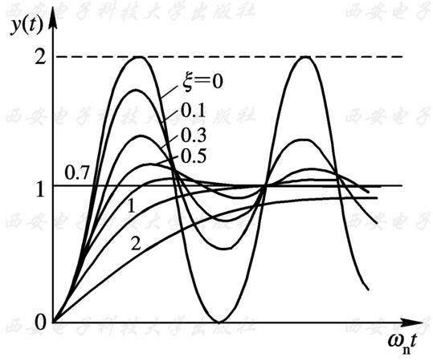
图2-9 二阶传感器单位阶跃响应

Slide 47
(3)传感器的时域动态性能指标 时域动态性能指标叙述如下：
①时间常数τ：一阶传感器输出上升到稳态值的63.2%所需的时间。
 ②延迟时间t_{d}：传感器输出达到稳态值的50%所需的时间。
③上升时间t_{r}：传感器输出达到稳态值的90%所需的时间。
④峰值时间t_{p}：二阶传感器输出响应曲线达到第一个峰值所需的时间。

Slide 48
⑤超调量σ：二阶传感器输出超过稳态值的最大值。
⑥衰减比d：衰减振荡的二阶传感器输出响应曲线第一个峰值与第二个峰值之比。
传感器的时域动态性能指标示意图如图2-10和图2-11所示。

Slide 49
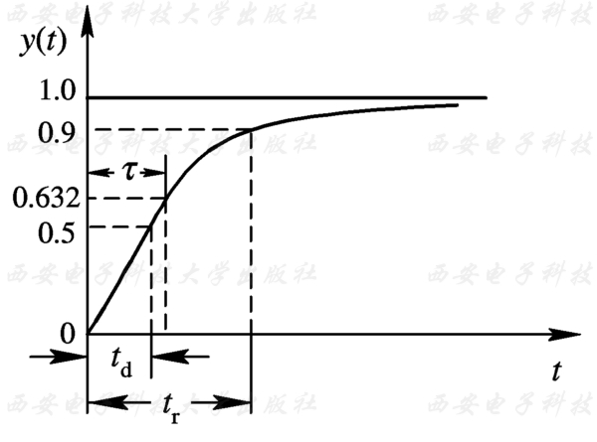
图2-10 一阶传感器的时域动态性能指标

Slide 50
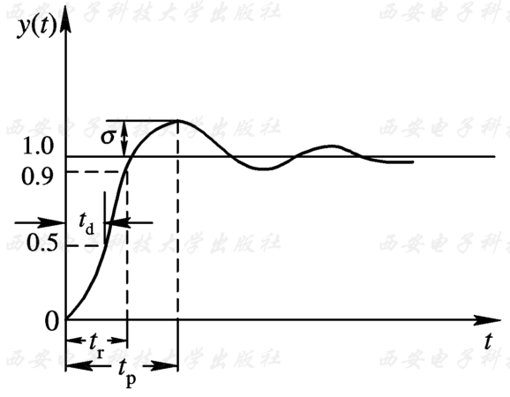
图2-11 二阶传感器的时域动态性能指标

Slide 51
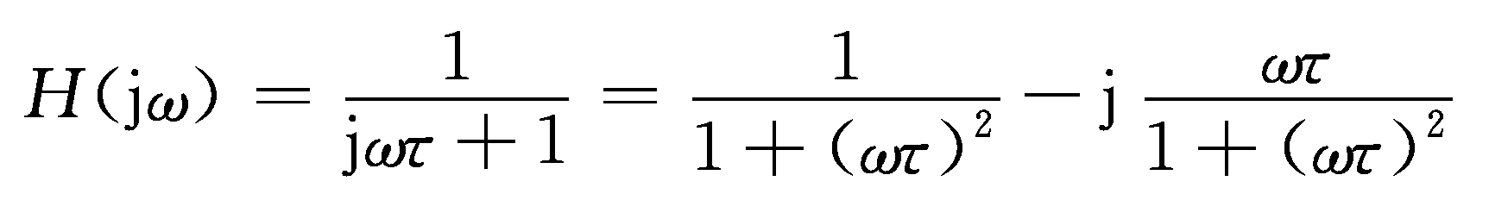
2)频率响应特性
传感器对不同频率成分的正弦输入信号的响应特性，称为频率响应特性。一个传感器输入端有正弦信号作用时，其输出响应仍然是同频率的正弦信号，只是与输入端正弦信号的幅值和相位不同。频率响应法是从传感器的频率特性出发研究传感器的输出与输入的幅值比和两者相位差的变化。
(1)一阶传感器的频率响应 将一阶传感器传递函数式(2-12)中的s用jω代替后，即可得到如下的频率特性表达式：
(2-17)

Slide 52
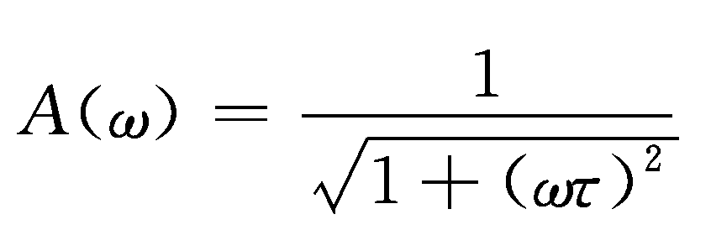
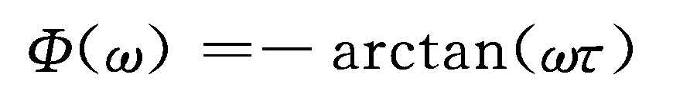
幅频特性：
相频特性：
(2-18)
(2-19)

Slide 53
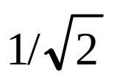
从式(2-18)、式(2-19)和图2-12可看出，时间常数τ越小，频率响应特性越好。当ωτ<<1时，A(ω)≈1，Φ(ω)≈0，表明传感器输出与输入成线性关系，且相位差也很小，输出y(t)比较真实地反映了输入x(t)的变化规律。因此减小τ可改善传感器的频率特性。除了用时间常数τ表示一阶传感器的动态特性外，在频率响应中也用截止频率来描述传感器的动态特性。所谓截止频率，是指幅值比下降到零频率幅值比的 时所对应的频率，截止频率反映传感器的响应速度，截止频率越高，传感器的响应越快。对一阶传感器，其截止频率为1/τ。图2-12为一阶传感器的频率响应特性曲线。

Slide 54
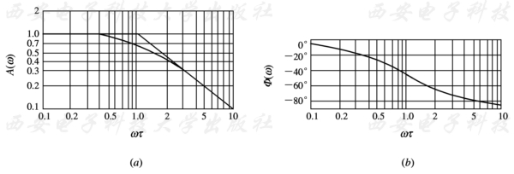
图2-12 一阶传感器频率响应特性
(a)幅频特性；(b)相频特性

Slide 55
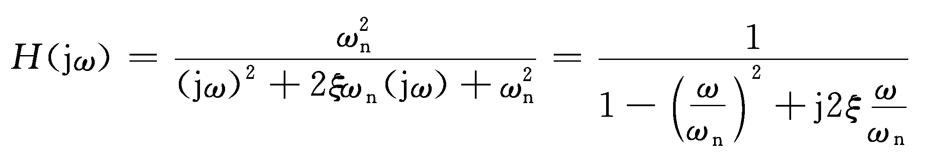
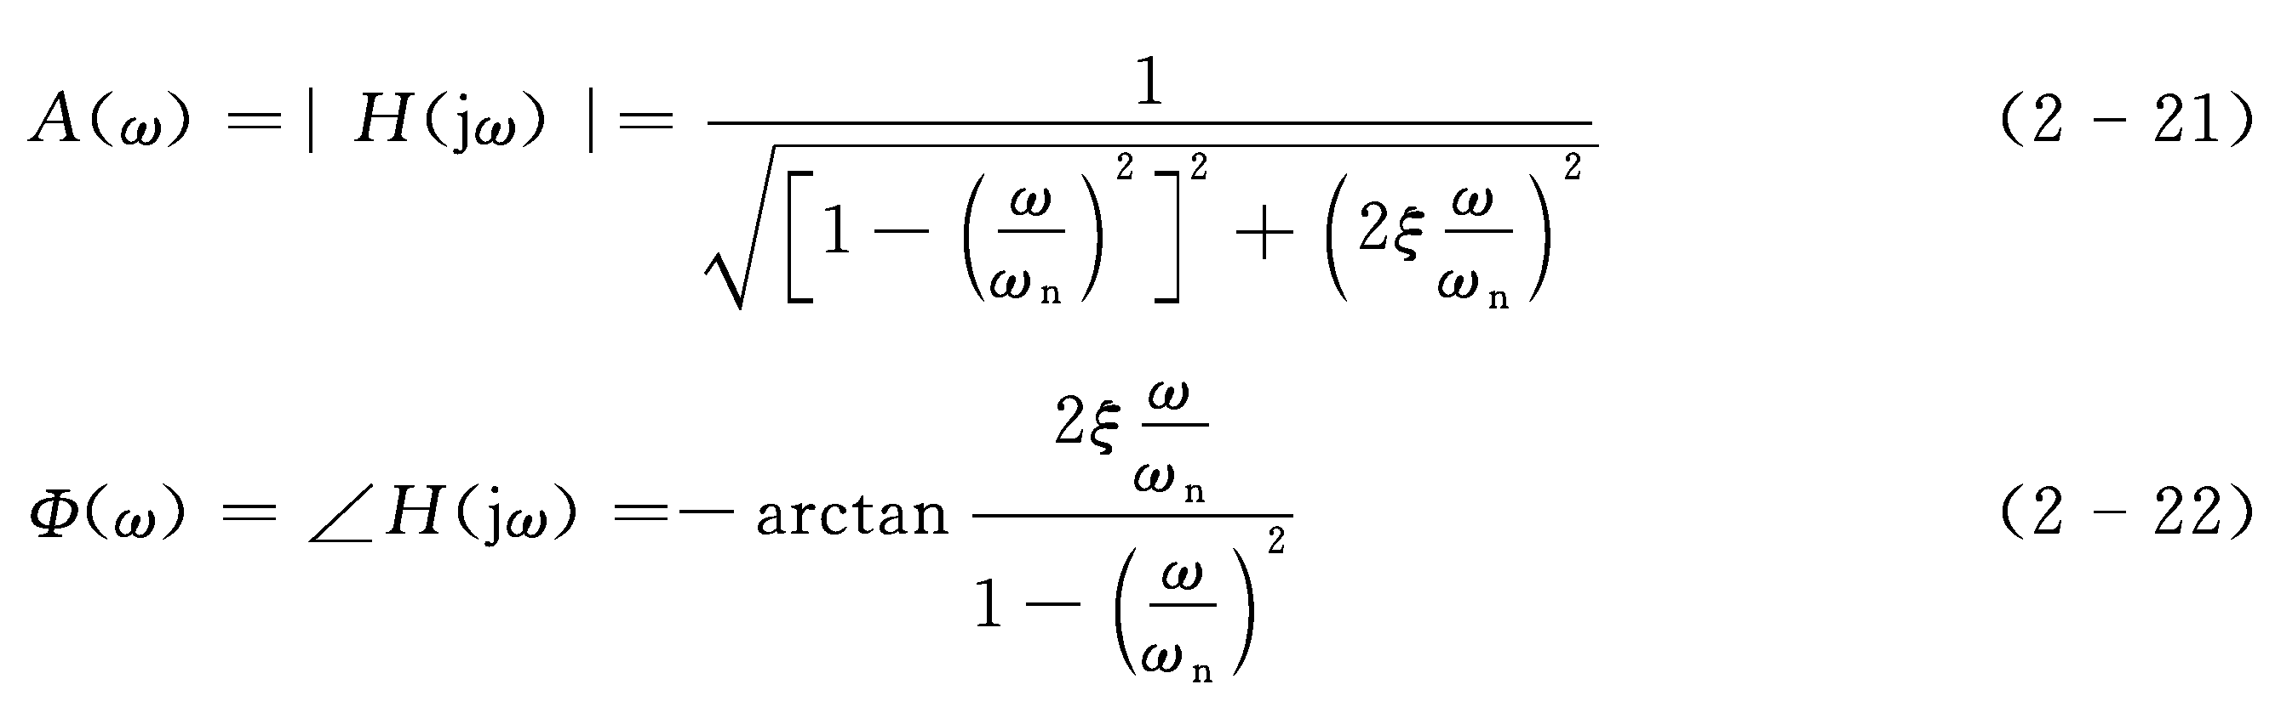
(2)二阶传感器的频率响应
由二阶传感器的传递函数式(2-15)可写出二阶传感器的频率特性表达式，即
其幅频特性、相频特性分别为
(2-20)

Slide 56
相位角负值表示相位滞后。由式(2-21)及式(2-22)可画出二阶传感器的幅频特性曲线和相频特性曲线，如图2-13所示。
从式(2-21)、式(2-22)和图2-13可见，传感器的频率响应特性好坏主要取决于传感器的固有频率ω_{n}和阻尼比ξ。当ξ<1，ω_{n}>>ω时，A(ω)≈1，Φ(ω)很小，此时，传感器的输出y(t)再现了输入x(t)的波形。通常固有频率ω_{n}至少应为
被测信号频率ω的3～5倍，即ω_{n}≥(3～5)ω。 

Slide 57
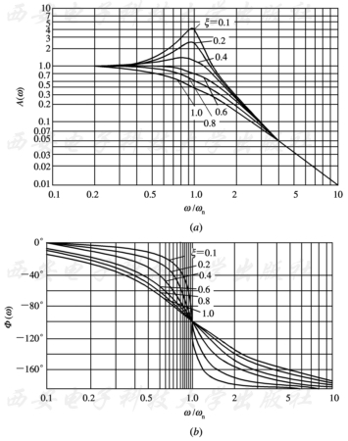
图2-13 二阶传感器频率响应特性曲线
(a)幅频特性；(b)相频特性

Slide 58
为了减小动态误差和扩大频率响应范围，一般是提高传感器固有频率ω_{n}，而固有频率ω_{n}与传感器运动部件质量m和弹性敏感元件的刚度k有关，即ω_{n}=(k/m)^{1/2}。增大刚度k
和减小质量m都可提高固有频率，但增加刚度k会使传感器灵敏度降低。所以在实际中，应综合各种因素来确定传感器的各个特征参数。

Slide 59
(3)频率响应特性指标 频率响应的特性指标叙述如下： ①通频带ω_{0.707}：传感器在对数幅频特性曲线上幅值衰减3dB时所对应的频率范围，如图2-14所示。
②工作频带ω_{0.95}(或ω_{0.90})：当传感器的幅值误差为±5%(或±10%)时，其增益保持在一定值内的频率范围。
③时间常数τ：用时间常数τ来表征一阶传感器的动态特性。τ越小，频带越宽。
④固有频率ω_{n}：二阶传感器的固有频率ω_{n}表征其动态特性。

Slide 60
⑤相位误差：在工作频带范围内，传感器的实际输出与所希望的无失真输出间的相位差值，即为相位误差。
⑥跟随角Φ_{0.707}：当ω=ω_{0.707}时，对应于相频特性上的相角，即为跟随角。

Slide 61
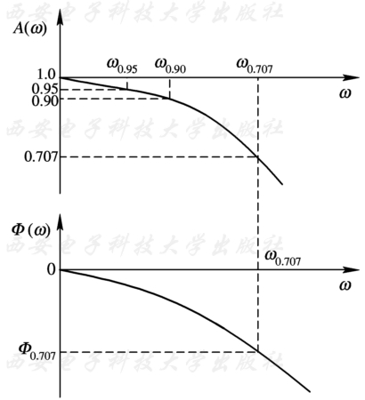
图2-14 传感器的频域动态性能指标

